Slide 1

MÔN: ĐẠO ĐỨC LỚP 5
Tiết 14 – Tuần 14
    TÊN BÀI: TÔN TRỌNG PHỤ NỮ

Slide 2
ÔN BÀI CŨ
Em có thái độ và cư xử như thế nào đối với người già và trẻ em?

Slide 3

Theo em, những hành động, và việc làm nào sau đây thể hiện tình cảm kính già, yêu trẻ?
a. Chào hỏi xưng hô lễ phép với người già.
b. Dùng hai tay khi đưa vật gì đó cho người già.
c. Đọc truyện cho em nhỏ nghe.
d. Quát nạt em bé.

Slide 4

Đọc phần thông tin sách / 22 - Trao đổi theo nhóm đôi nội dung hai câu hỏi:
1. Em hãy kể về những công việc của người phụ nữ trong gia đình, trong xã hội mà em biết.
2. Tại sao phụ nữ là những người đáng được tôn trọng.

Slide 5
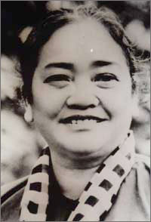
1.Gia đình:
- Nội trợ
- Chăm sóc gia đình
- Dạy dỗ con cái
2. Xã hội:
- Chính trị

Slide 6
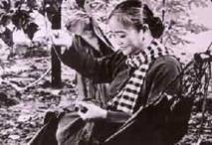
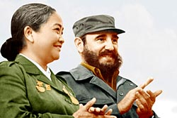
Bà Nguyễn Thị Định (1920-1992), đã từng là Phó Tổng tư lệnh Lực lượng vũ trang giải phóng miền Nam, Phó Chủ tịch Hội đồng Nhà nước Cộng hòa xã hội chủ nghĩa Việt Nam, Chủ tịch Hội liên hiệp Phụ nữ Việt Nam, Anh hùng Lực lượng vũ trang nhân dân.

Slide 7
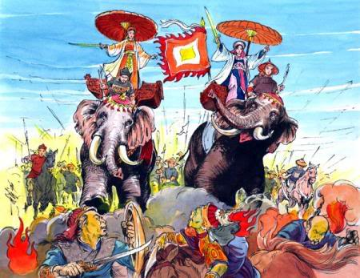

Slide 8
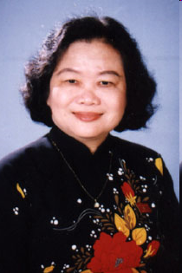
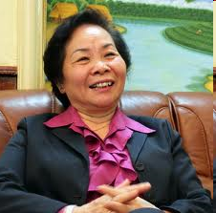
Bà Trương Thị Mỹ Hoa, nguyên Phó Chủ Tịch Nước CHXHCN Việt Nam
Bà Nguyễn Thị Doan,
hiện nay Phó Chủ Tịch Nước CHXHCN Việt Nam

Slide 9
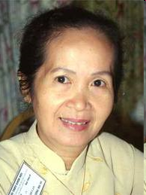
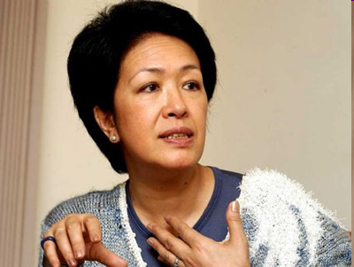
Bà Phạm Chi Lan, Nhà chuyên gia kinh tế
Bà Tôn Nữ Thị Ninh, Nhà ngoại giao của Việt Nam

Slide 10
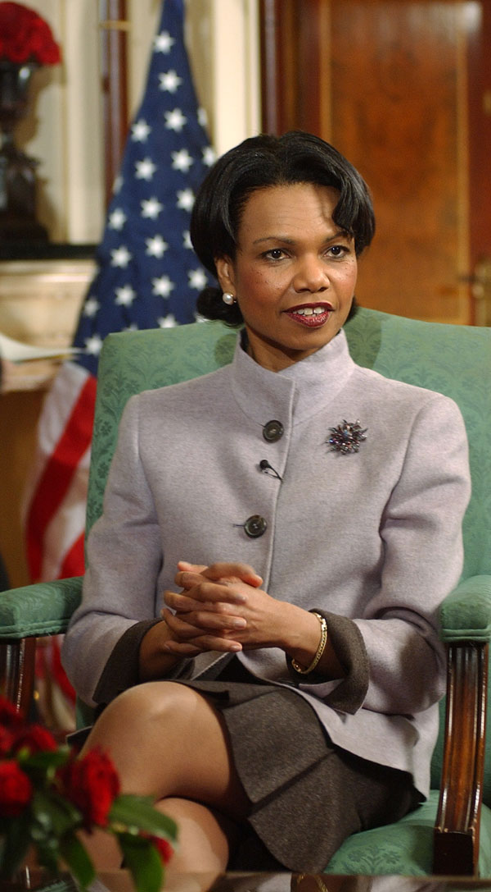
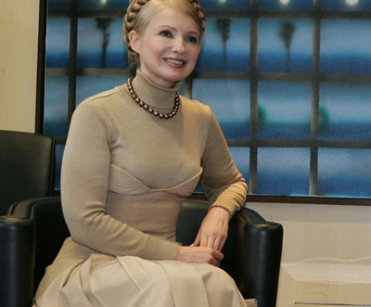
Ngoại trưởng Mỹ Condoleezza Rice
Thủ tướng Ukraina Yulia Tymoshenko

Slide 11
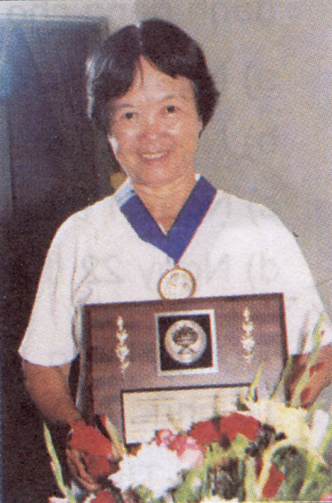
1. Gia đình
- Nội trợ
- Chăm sóc
- Dạy dỗ
2. Xã hội
- Chính trị
- Khoa học

Slide 12
Phó Giáo sư, Tiến sĩ Nguyễn Thị Trâm, Phó Viện trưởng Viện Sinh họcnông nghiệp, nhà khoa học được tặng giải thưởng Kô-va-lép-xkai-a

Slide 13

Hoàng Xuân Sính là nhà khoa học xuất sắc. Chị là người phụ nữ Việt Nam đầu tiên đến Paris bảo vệ thành công luận án tiến sĩ quốc gia về toán học.

Slide 14
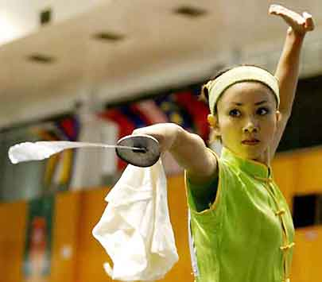
1. Gia đình
- Nội trợ
- Chăm sóc
- Dạy dỗ
2. Xã hội
- Chính trị
- Khoa học
- Thể thao

Slide 15
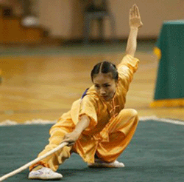
Nguyễn Thúy Hiền,cô gái vàng của thể thao Việt Nam, đã mang về cho Tổ quốc 13 huy chương vàng, trong đó có 6huy chương vàng các giải Whu-su thế giới.

Slide 16
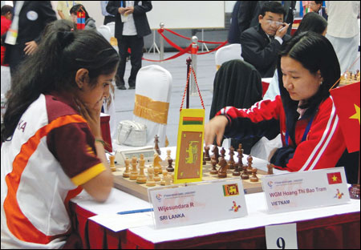
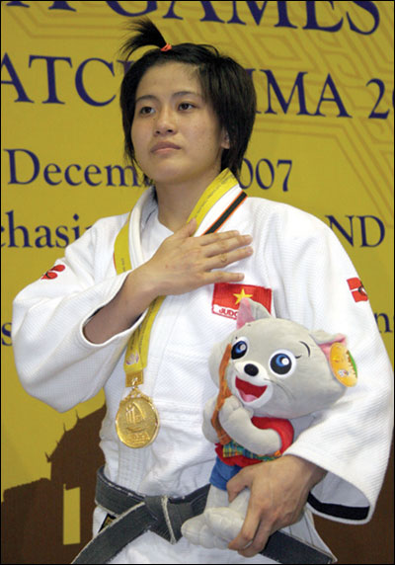
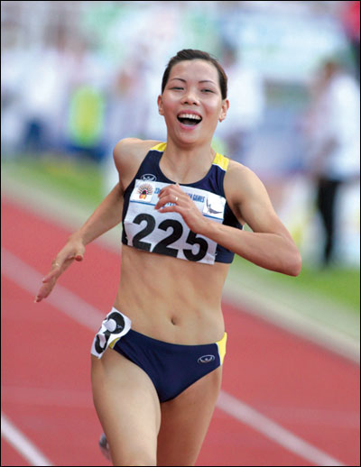

Slide 17
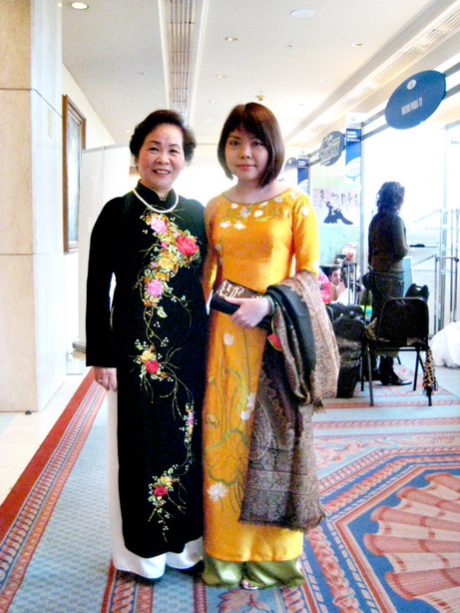
1. Gia đình
- Nội trợ
- Chăm sóc
- Dạy dỗ
2. Xã hội
- Chính trị
- Khoa học
- Thể thao
- Kinh tế
Thạc sỹ Đỗ Vũ Phương Anh, Phó Tổng Giám đốc Tập đoàn Vàng bạc Đá quý DOJI - tháp tùng Phó Chủ tịch nước CHXHCN Việt Nam Nguyễn Thị Doan thăm chính thức nước Cộng hòa Urugoay và tham dự Hội nghị Thượng đỉnh Phụ nữ Toàn cầu

Slide 18
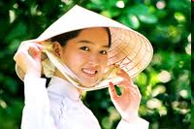
Chị Tạ Thu Hương ở làng Chuông, xã Phương Trung, huyện Thanh Oai đã là người sáng tạo ra nhiều mẫu mã nón của làng nghề truyền thống nổi tiếng này. Vừa làm kinh tế giỏi lại vừa tích cực tham gia các hoạt động về bảo tồn và phát triển làng nghề,

Slide 19
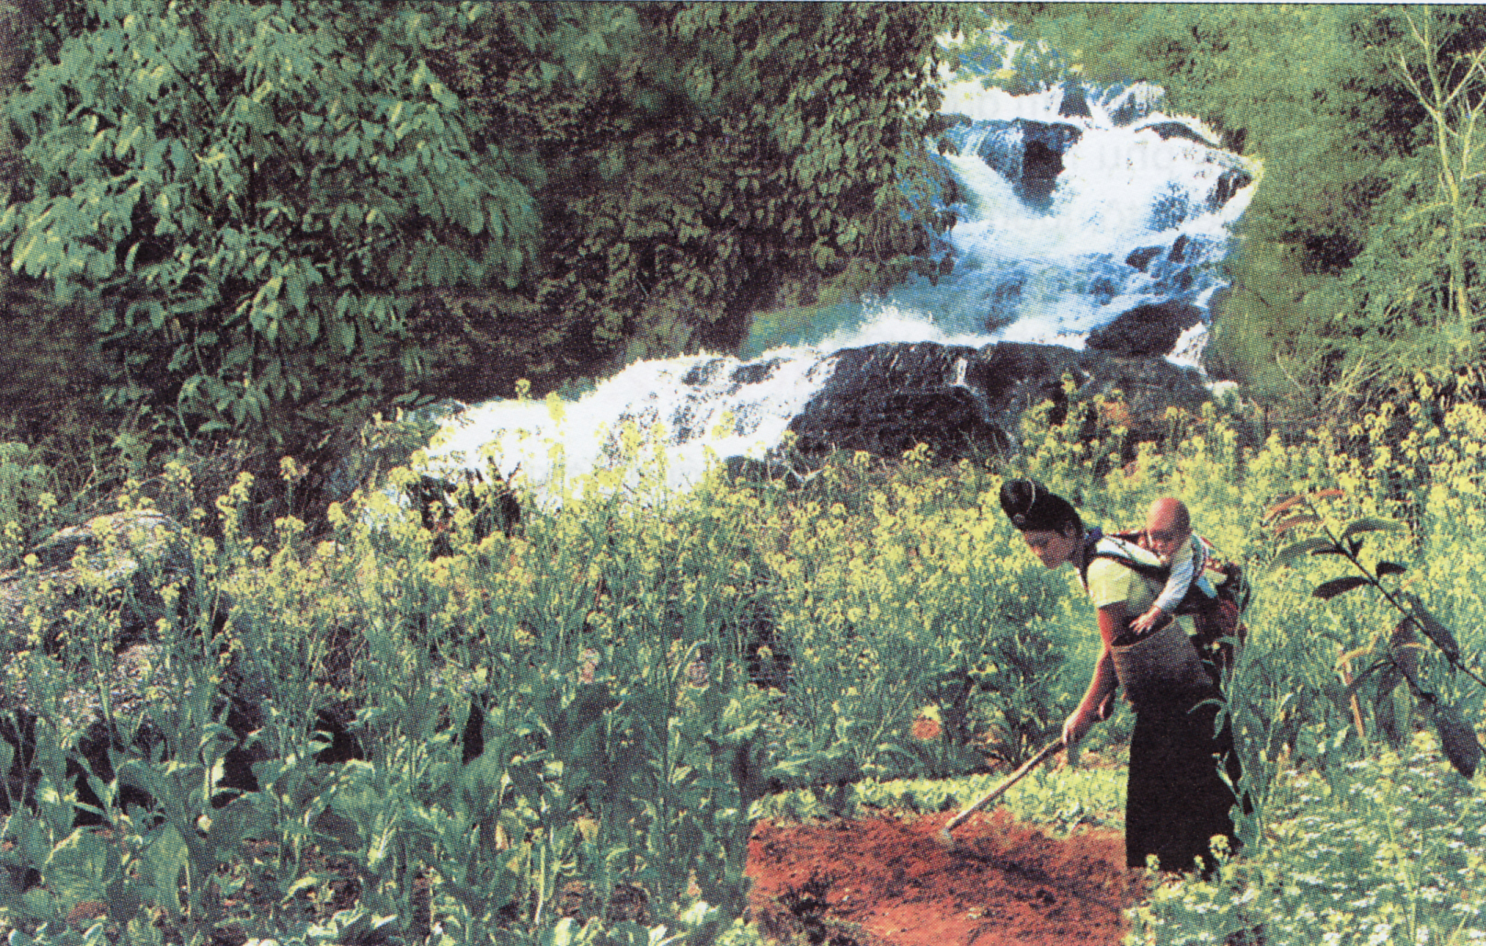

Slide 20
1. Gia đình
- Nội trợ
- Chăm sóc
- Dạy dỗ
2. Xã hội
- Chính trị
- Khoa học
- Thể thao
- Kinh tế
Ghi nhớ
Ng­ười phô n÷ cã vai trß quan träng trong gia ®×nh vµ x· héi. Hä xøng ®¸ng ®­ưîc mäi ng­êi t«n träng

Slide 21
BÀI TẬP 1
Đánh dấu vào ô □ trứớc những việc làm thể hiện sự tôn trọng phụ nữ của các bạn nam.
□ a. Khi lên xe ô tô, luôn nhường các bạn nữ lên trước.
□ b. Chúc mừng các bạn nữ nhân ngày Quốc tế Phụ nữ.
□ c. Không thích làm chung với các bạn nữ trong công việc tập thể.
□ d. Không thích ngồi cạnh các bạn nữ.

Slide 22


Bài tập 2 : Em tán thành hay không tán thành với những ý kiến sau ?
a) Trẻ em trai và trẻ em gái có quyền được đối xử bình đẳng .
b) Con trai bao giờ cũng giỏi hơn con gái
c) Nữ giới phải phục tùng nam giới .
d) Làm việc nhà không chỉ là trách nhiệm của mẹ và chị , em gái
đ) Chỉ nên cho con trai đi học , còn con gái phải ở nhà lao động giúp đỡ gia đình .

Slide 23

CỦNG CỐ-DẶN DÒ:
- Đọc lại ghi nhớ.
- Tìm bài hát, bài thơ… ca ngợi người phụ nữ.
- Giới thiệu về một người phụ nữ mà em kính trọng và yêu mến .

Slide 24

Chân thành cảm ơn
Các thày cô giáo và các em học sinh

